Slide 1

Efficient processing of ATLAS events analysis in platforms with accelerator devices
University of Minho
Department of Informatics
André Pereira
Prof. Alberto Proença (Advisor)
Prof. António Onofre (Co-Advisor)
Notes:
Bom dia, vou falar do processamento eficiente de análise de eventos do projecto ATLAS em plataformas com aceleradores

Slide 2
Index
Motivation
The ttH_dilep Analysis Application
State of the Art
Heterogeneous Platforms
Development Frameworks
Proposed Work

Slide 3
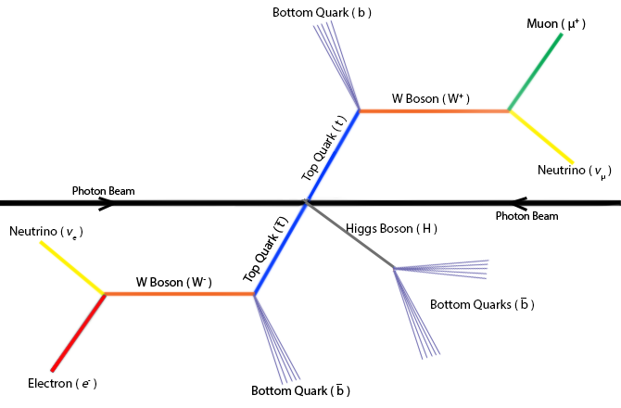
Motivation
Target model for an event
Reconstruct the Top Quarks (t&t) system with Higgs boson
The analysis and reconstruction code => ttH_dilep
Notes:
Representação esquemática actualmente aceite do sistema ttbar e do decaímento do bosão de Higgs resultante do evento
Objectivo: reconstruir os t t e os bosoes de Higgs
Desafios:
- As características das partículas finais são gravadas pelo detector. Estes detectores tem uma resoluçao experimental que introduz um erro de 2% aos dados medidos
- Neutrinos não são detectados mas podem ser reconstruídos por um processo denominado de reconstrução cinemática
- Software de análise perceber quais jactos pertencem ao ttbar ou à reconstrução de Higgs

Slide 4
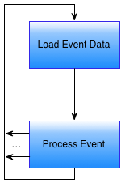
Structure of ttH_dilep
For each event in the input file

Slide 5
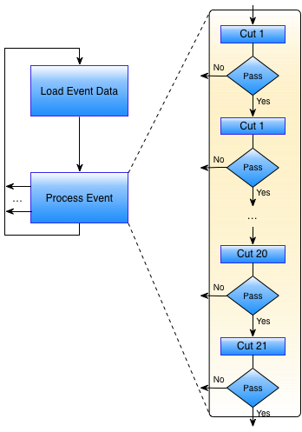
Structure of ttH_dilep
All cuts except 20
Simple filters

Slide 6
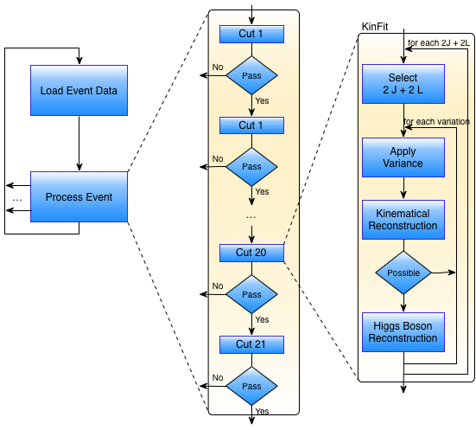
Structure of ttH_dilep
Cut 20
Complex filter: KinFit

Slide 7
Critical regions in ttH_dilep

Slide 8
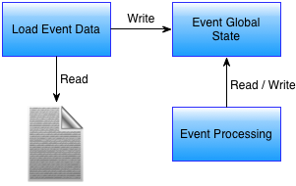
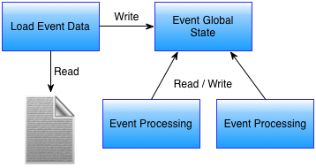
Improving efficiency with parallelism…
Sequential
Parallel

Slide 9
… no way with event global state!
Sequential
Parallel

Slide 10
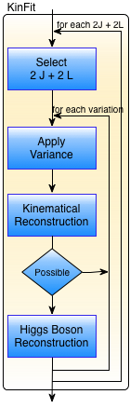
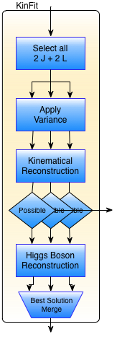
Alternative 1: parallelize KinFit
Sequential
Parallel
Notes:
“Independent” of global state
Has 2 nested cycles
Outer cycle (# comb) is event dependent
Inner cycle (#var) is user defined

Slide 11
Some results (mudar título)

Slide 12
Some results (mudar título)

Slide 13
Some results

Slide 14
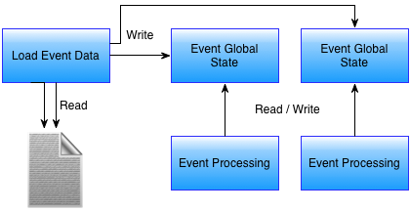
Alternative 2: a global state per event
Sequential
Parallel

Slide 15
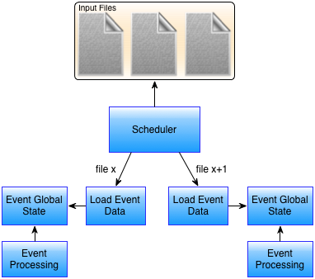
Alternative 3: events from different files
Sequential
Parallel

Slide 16
Penalizações
Tempo gpu idle
Tempo resto dos cores idle

Slide 17
Efficient processing of ATLAS events analysis in platforms with accelerator devices
University of Minho
Department of Informatics
André Pereira
Prof. Alberto Proença (Advisor)
Prof. António Onofre (Co-Advisor)

